Slide 1
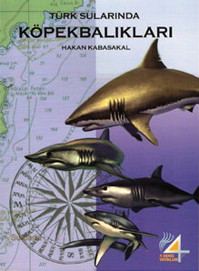
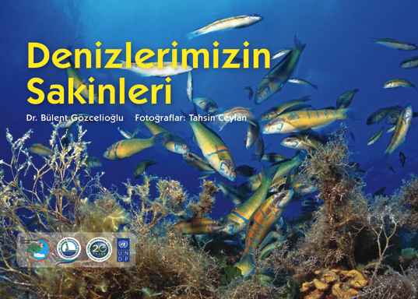
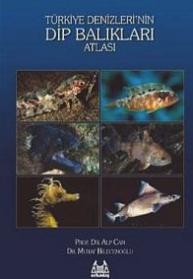
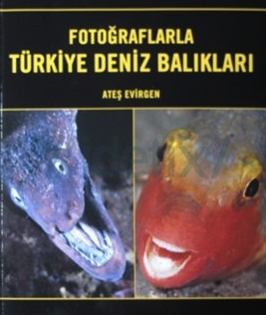
REHBER DALICI EĞİTİMİ KAYNAKLARI

Slide 2
REHBER DALICI EĞİTİMİ KAYNAKLARI
ÇEVRE VE EKOLOJİ. Mine KIŞLALIOĞLU, Fikret BERKES, Remzi Kitabevi
DENİZ BİYOLOJİSİ. Remzi GELDİAY, Ahmet KOCATAŞ, Dora Yayınları
TÜRK SULARINDA KÖPEKBALIKLARI. Hakan KABASAKAL, 4 Deniz Yayınları
SUALTI TEORİSİ. Üner BEKÖZ, Ömer BAKLAVACI, İlke Basın Yayın
TEMEL SUALTI ARKEOLOJİSİ. Hakan ÖNİZ, Arkeoloji ve Sanat Yayınları
TÜRKİYE DENİZLERİNİN DİP BALIKLARI ATLASI. Alp CAN, Murat BİLECENOĞLU, Arkadaş Yayınları
TÜRKİYE’DE BALIK VE BALIKÇILIK. Karekin DEVECİYAN, Aras Yayıncılık
DENİZLERİMİZİN SAKİNLERİ. Bülent GÖZCELİOĞLU, Tahsin CEYLAN, Çevre ve Orman Bakanlığı
FOTOĞRAFLARLA TÜRKİYE DENİZ BALIKLARI. Ateş EVİRGEN, Promar Deniz Malzeme Yayınları

